Slide 1
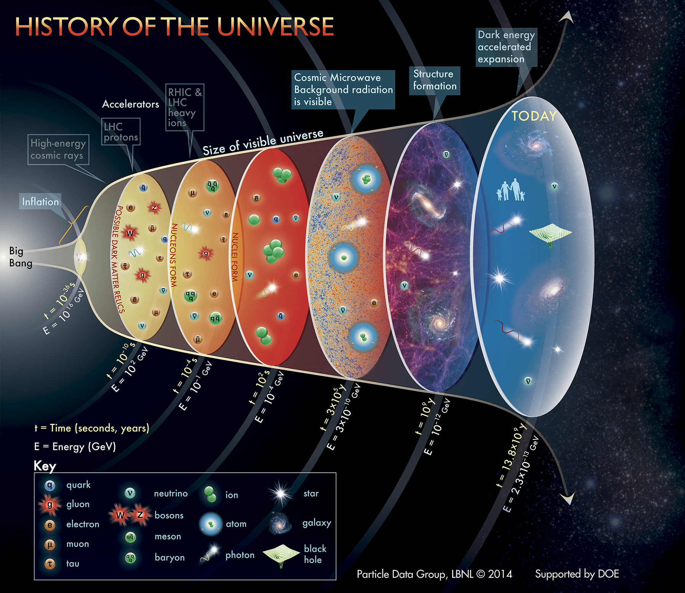
Mörk Materia på labbet
Richard Brenner – Uppsala universitet

Slide 2

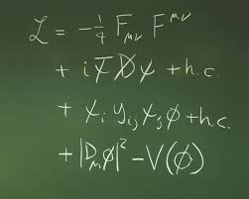
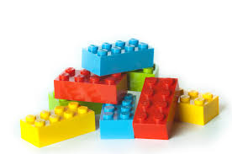
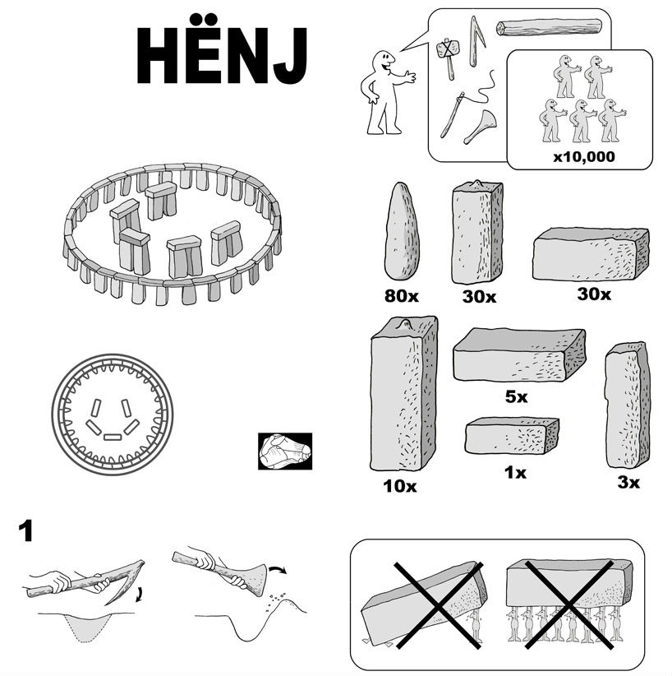
Världen häger ej ihop

Slide 3
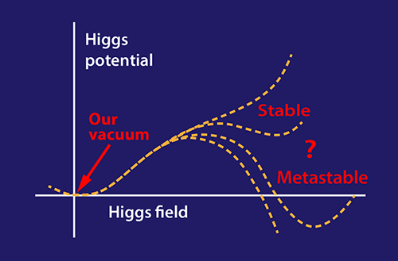
Världen häger ej ihop
, och är ej stabil.....
Tunling

Slide 4
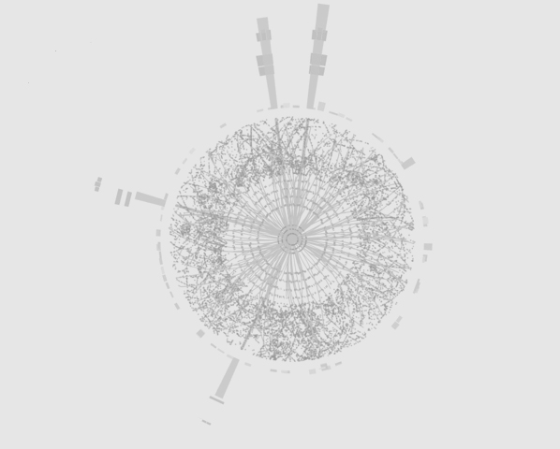
Mörk Materia i laboratoriet? (Hemmagjord)
Kan vi skapa
Mörk Materia?
Kanske, med hjälp
av acceleratorer
Kan vi detektera
Mörk Materia?
Inte direkt, men indirekt
i experiment
Notes:
Två frågor som vi kommer att besvara med denna presentation

Slide 5


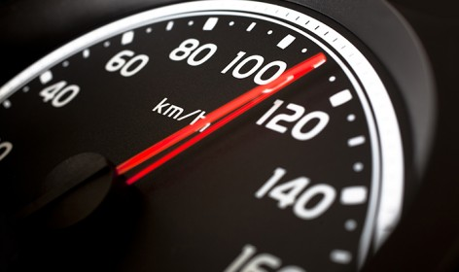
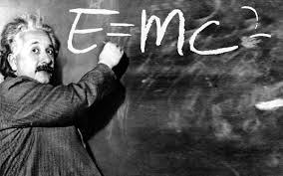
Principen för att skapa materia
Total energi = Energi i vila + Energi från rörelse
materia
Notes:
Principen att skapa materia vanlig som mörk

Slide 6




Materia - inte vad som helst
Energi
Elefant
Tung = mycket energi
Kanin
Materia
Lätt = lite energi
Kanin
Antimateria
Elefant
Notes:
Excitera vaccuum (fältet) som i kvantvärlden innehåller bestämd information
1. Energi
2. Kanin
3. Energi
4. Elefant
5. Materia/Anti-materia

Slide 7
Mörk Materia skapas på samma sätt
som Materia
I processen att omvandla energi till Materia skapas lika mängder Materia som Antimateria
Notes:
Sammanfattningsvis:
2 Klick

Slide 8
Produktion
av Materia med
indirekt produktion
av Mörk Materia
Produktion
av Mörk Materia
Produktion
av Materia
MM
M
M
MM
M
M
MM
M
MM
Notes:
Materiaskapande reaktioner
Mitten: vanlig materia (anti-materia)
Vänster: mörk materia
Höger: vanlig+mörk
1 klick (indirekt sönderfall)
Den till höger är det sönderfall vi främst kommer åt.

Slide 9
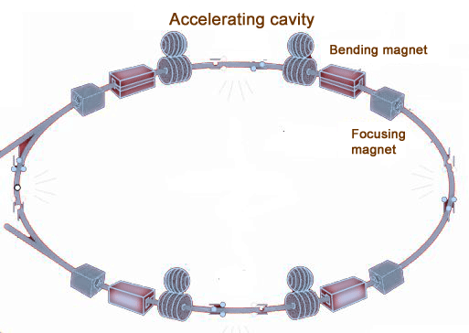
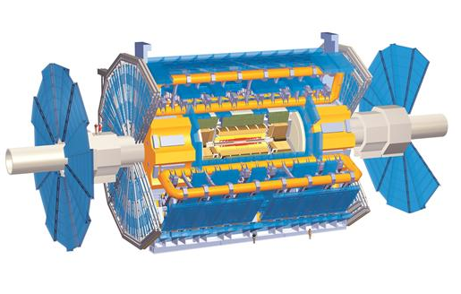
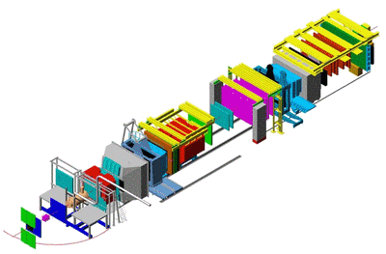
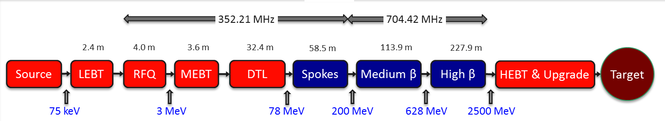
Acceleratorer
Cirkulär kolliderare
t.ex. LHC
Linjäraccelerator t.ex. ESS
med strålmål (”fixed-target”)
Detektorer
Notes:
Acceleratore:
Cirkulära-kolliderare tex LHC på CERN
Linjära- fixed target tex ESS i Lund
1 klick (med tålamod)
Detektorer

Slide 10
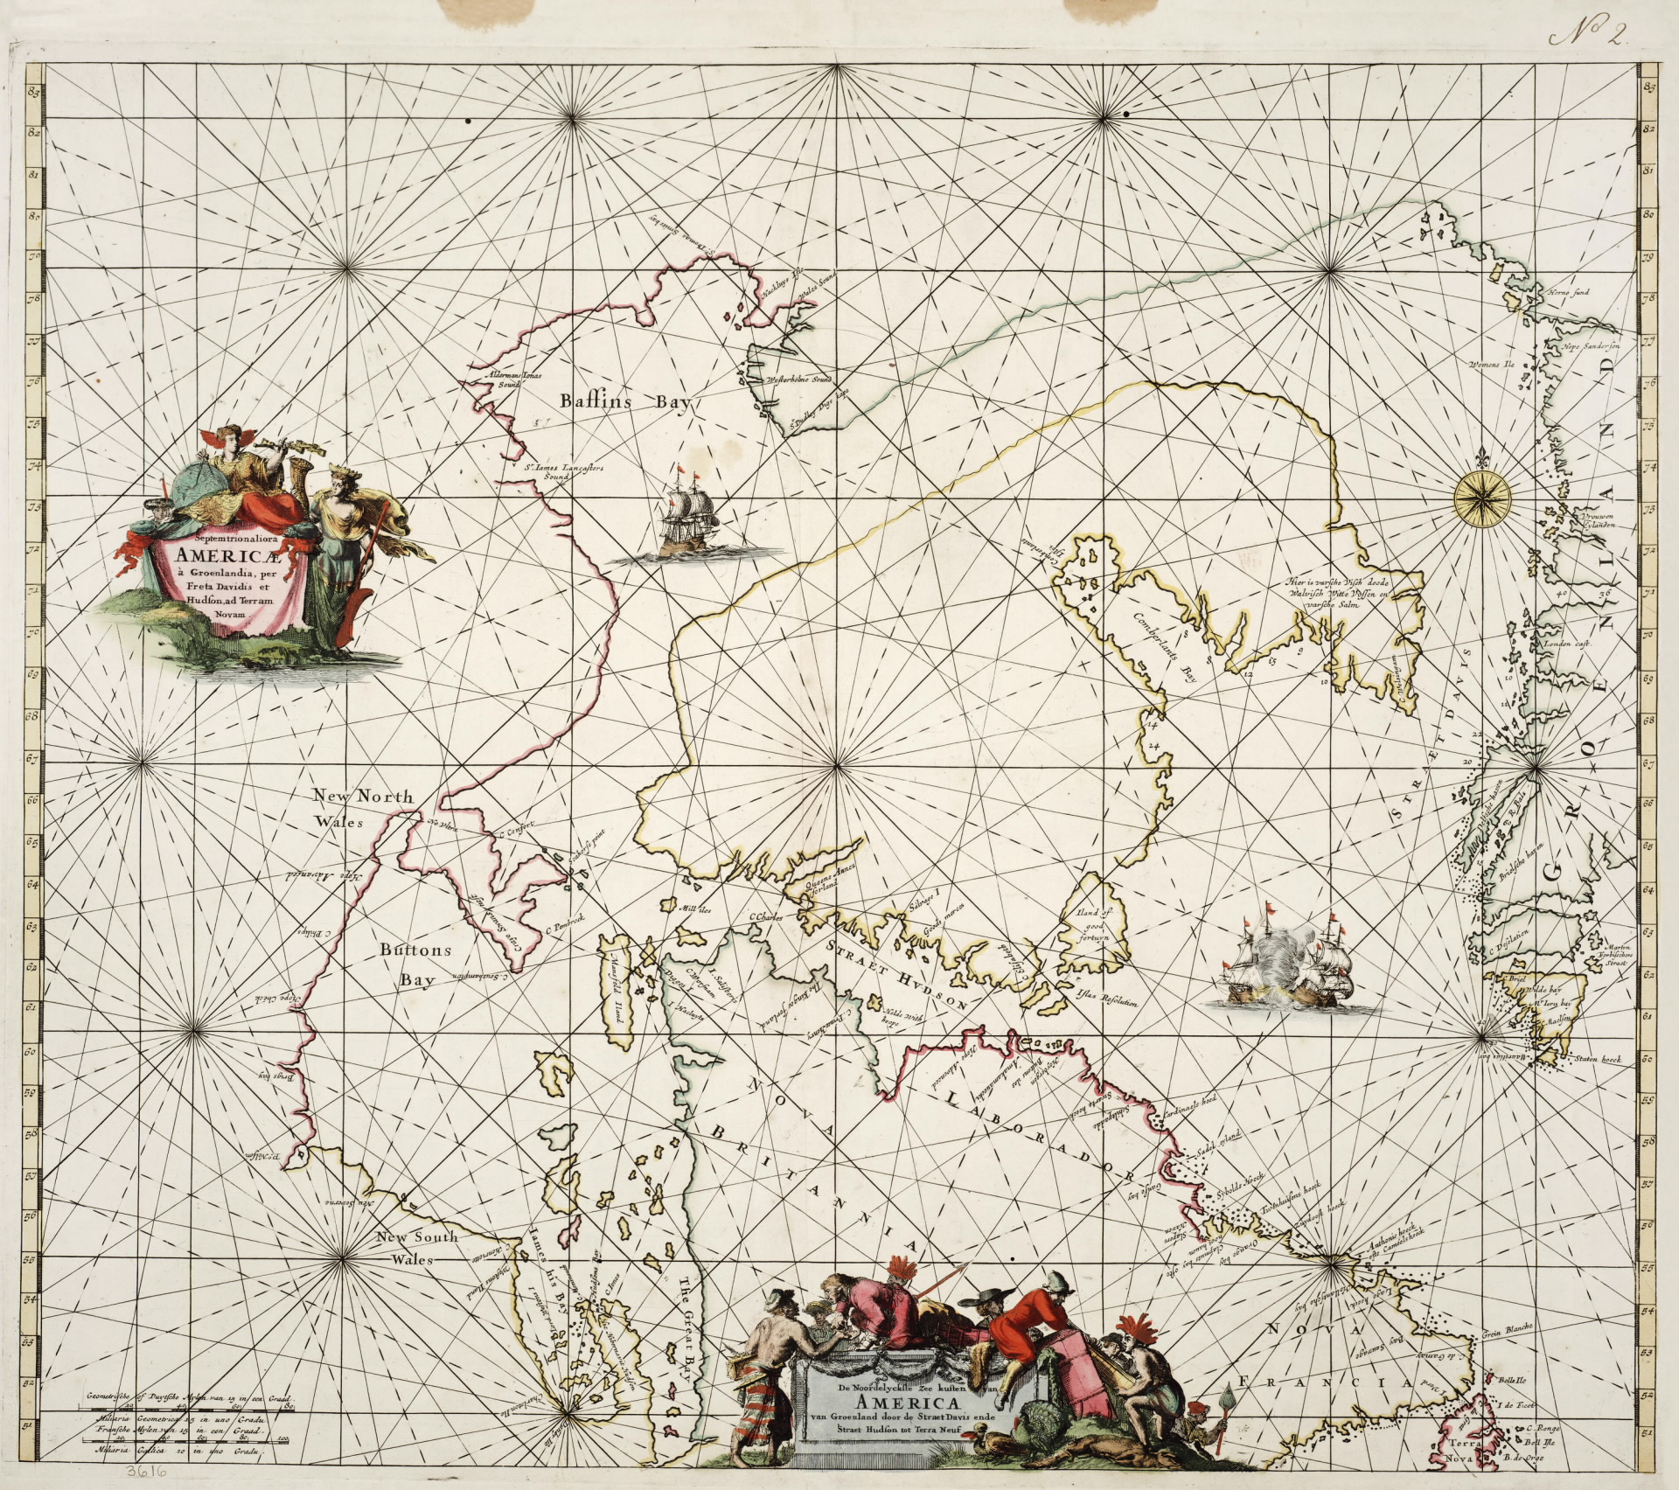
Outforskade territorier
Intensitet
Energi

Slide 11
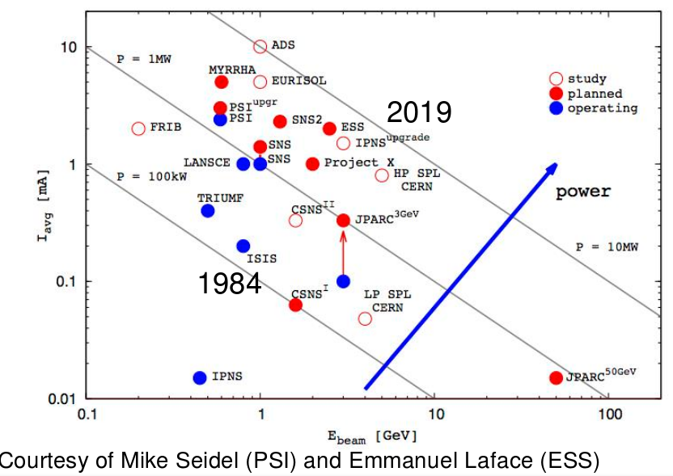
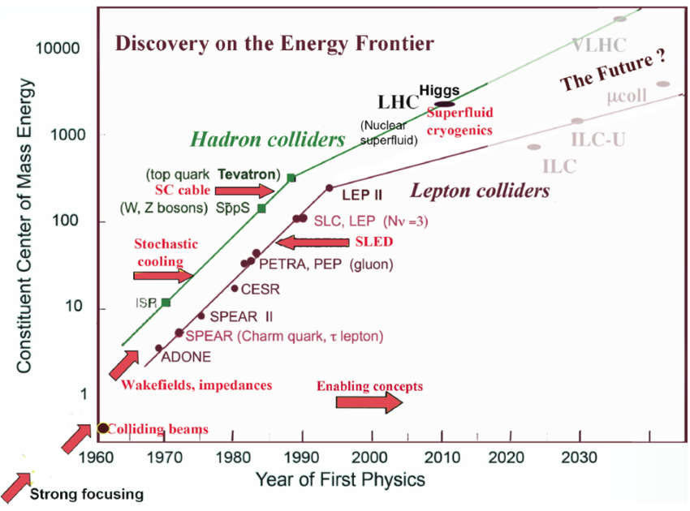
THE INTENSITY FRONTIER
Intensitet
Precisionsmätningar
Sökning efter ny fysik
Energi

Slide 12
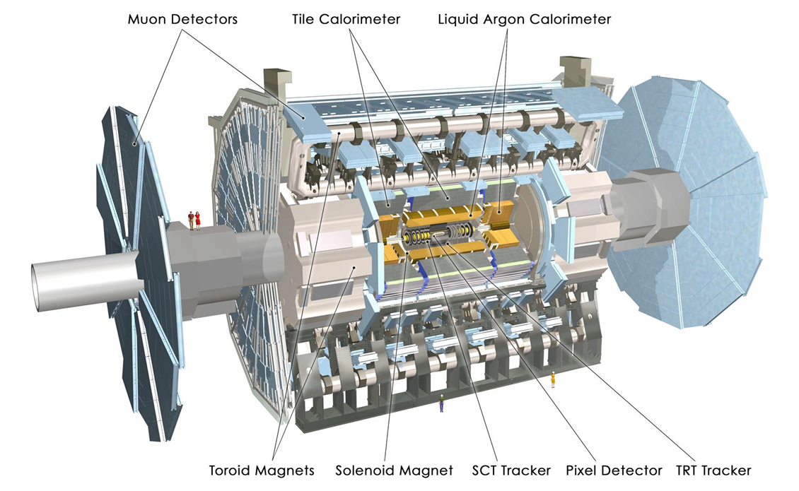

Mörk Materia vid kolliderare med ATLAS experimentet

Slide 13
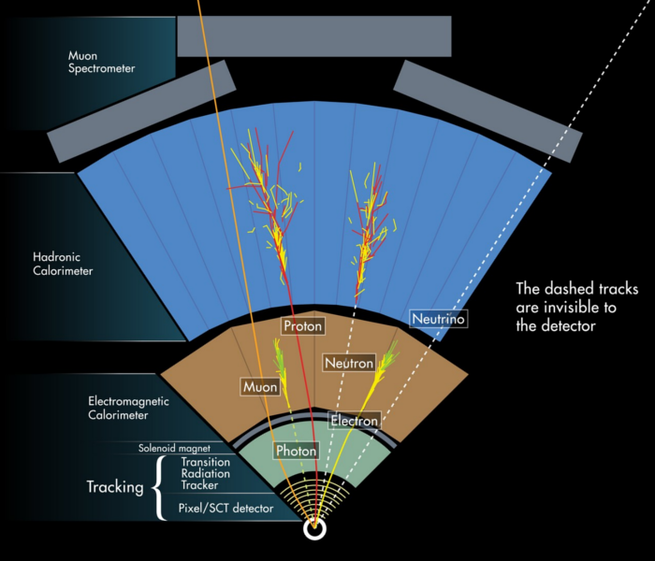
n
Att (ej) detektera Mörk Materia
MM
Neutriner
och
Mörk Materia
ger inga direkta spår
i våra experiment
Letar därför efter
energi som försvunnit
ur experimentet

Slide 14
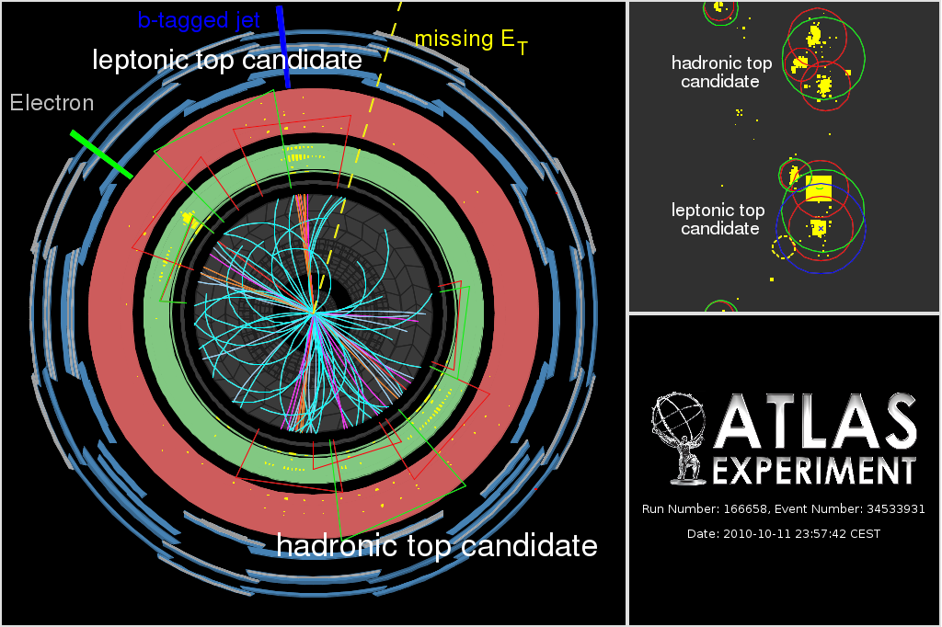
n

Slide 15
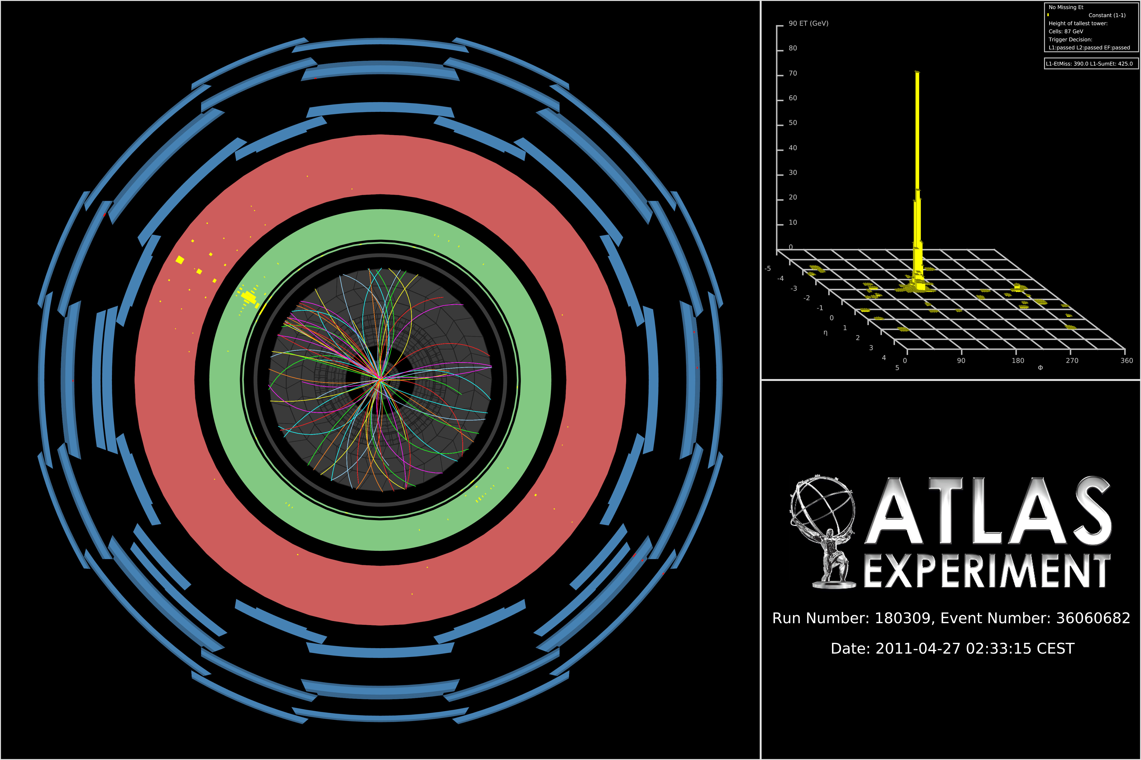
M
M
MM
M
MM

Slide 16
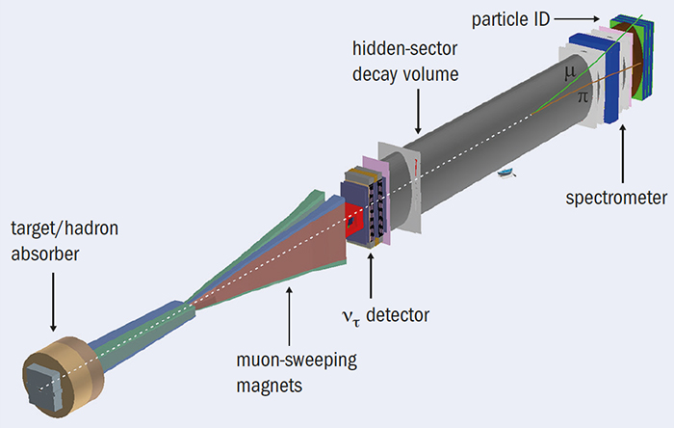

Mörk materia vid experiment med strålmål med SHiP experimentet
När Mörk Materia partnern till den ”vanliga” neutrinon rör sig genom Higgs-fältet skapas Materia som ger spår i våra experiment
M
M
MM
Higgs

Slide 17

MM
MM
Kanske kommer vi att upptäcka att det mörka trots allt inte är så mörkt
Notes:
Mörk materioa
Klick
Zoo

Slide 18
Del II: Vad gör jag?

Slide 19
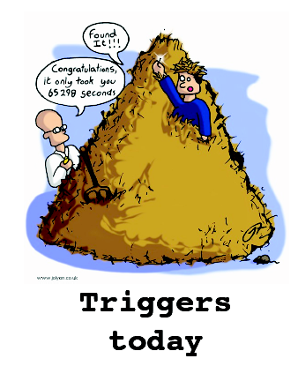
DATA ANALYSIS
TODAY

Slide 20
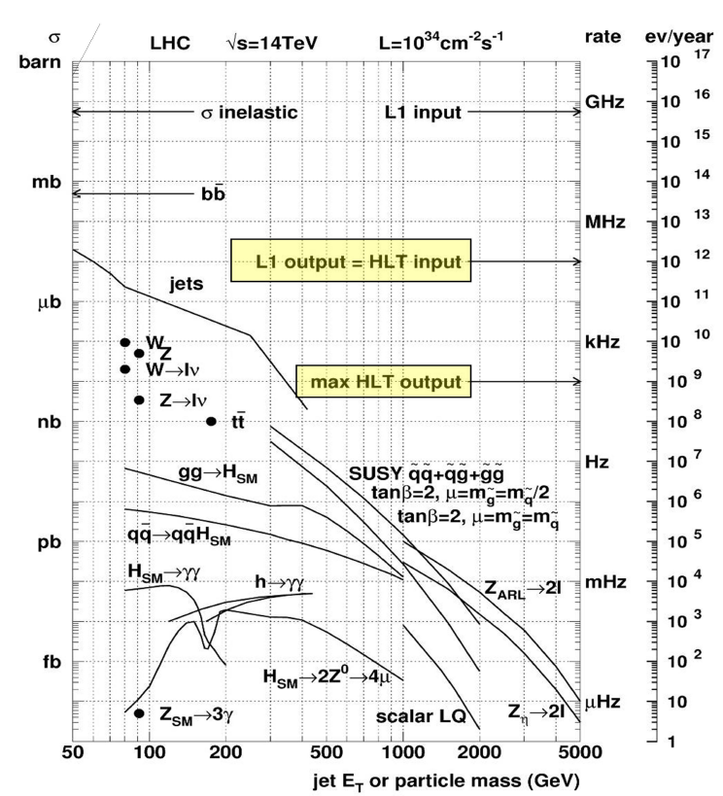
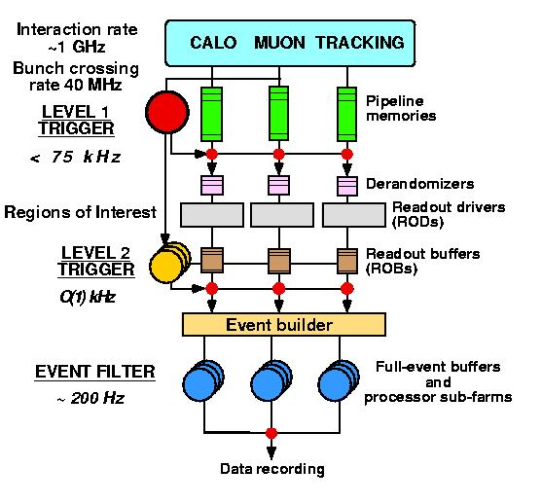
The data challenge
40 million events/s (when bunches of protons collide)
~800 million proton collisons/s (~500000 CD's per second)
40 million events held for 3 ms, then reduced by hardware trigger(filter) to 100 000 events/s
Software algorithms reduces data in 10-100 ms to about 500 events/s that are stored on tape (~10 PB/year)
Data distributed and analysed on GRID. WLCG with ~170 data centres in 42 countries.
Signal
Background

Slide 21
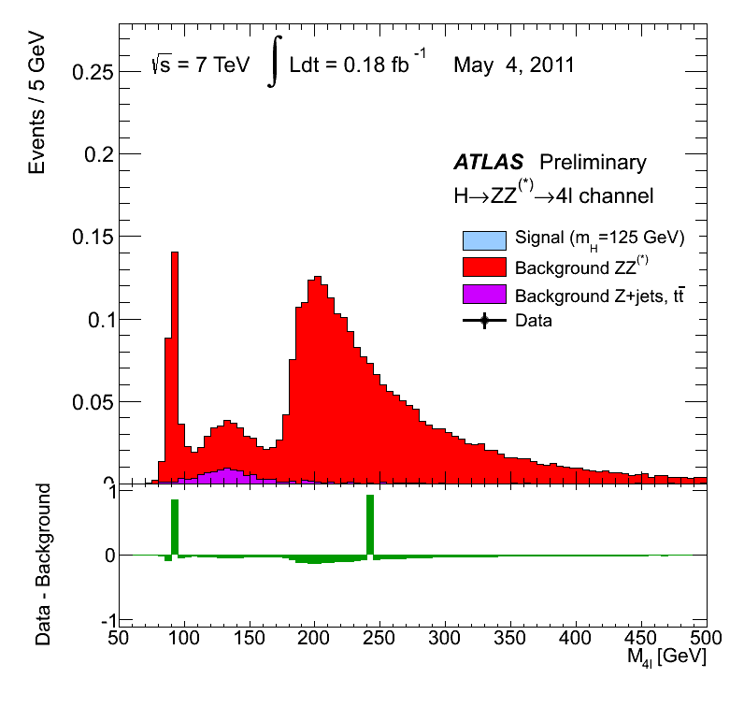
Higgs → 4 leptons (electrons/muons)
Datamängd
Kollisionsenergi
Datum

Slide 22
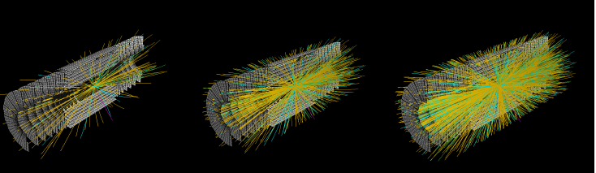
Future challenges → upgrade
current
~2018
~2023
H → tt → mmnn
To gain sensitivity for rare processes the intensity of the LHC beam will be increase >10X → more data/event and much more difficult environment for the trigger to decide
Currently 20 simultaneous collisions in every event. When LHC is running at full intensity (High Luminosity LHC) 200 simultaneous collisions will be recorded in every event. One of the collision may contain interesting physics....
The radiation damage to the electronics will also increase by an order of magnitude. Some parts may get > 10MGy!

Slide 23
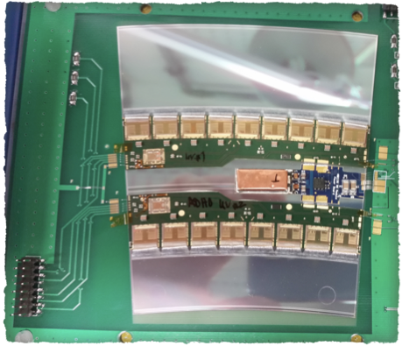
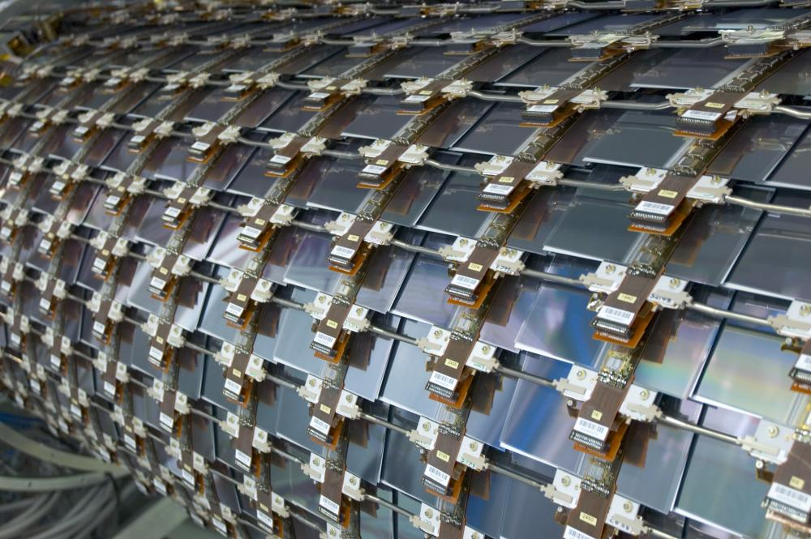
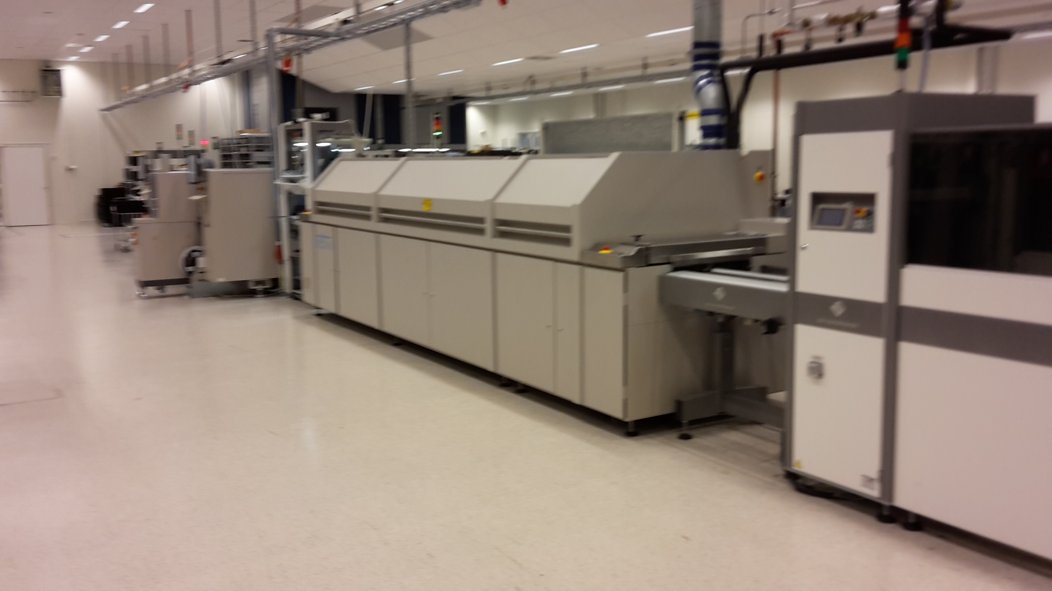
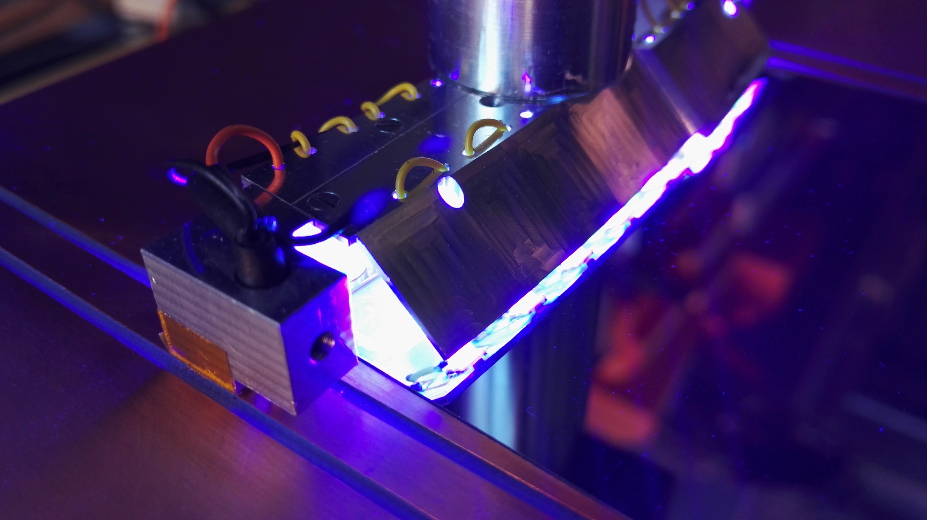
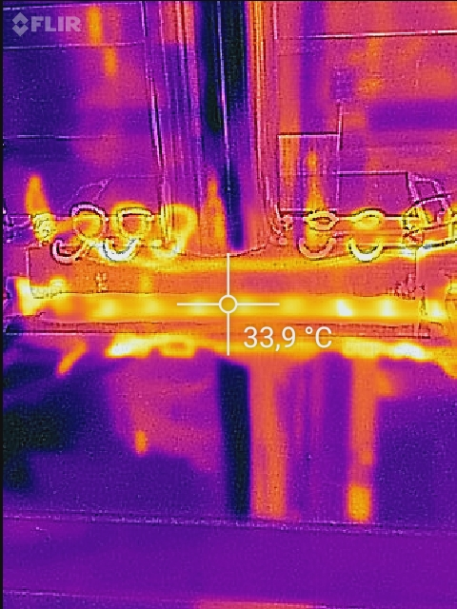
Large silicon tracker
c
Industrialisation of assembly method to allow for large scale production in industry

Slide 24
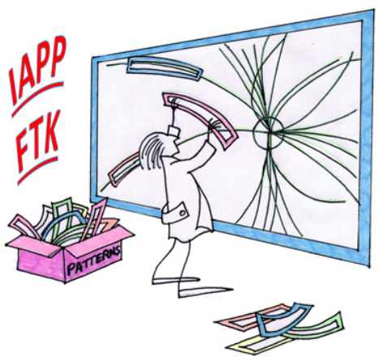
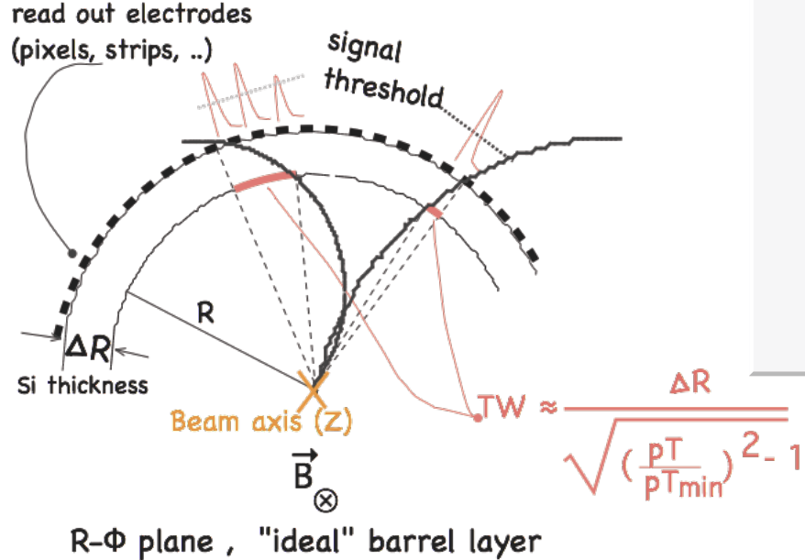
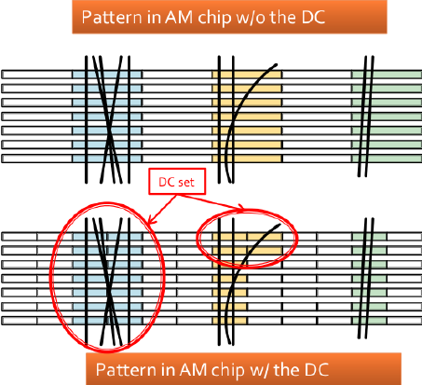
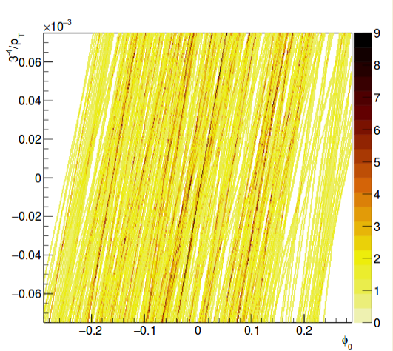
Tracking and triggering with deep learning (with hardware accelerators)
'
Pattern recognition in 3 ms

Slide 25
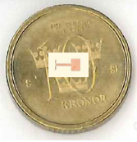
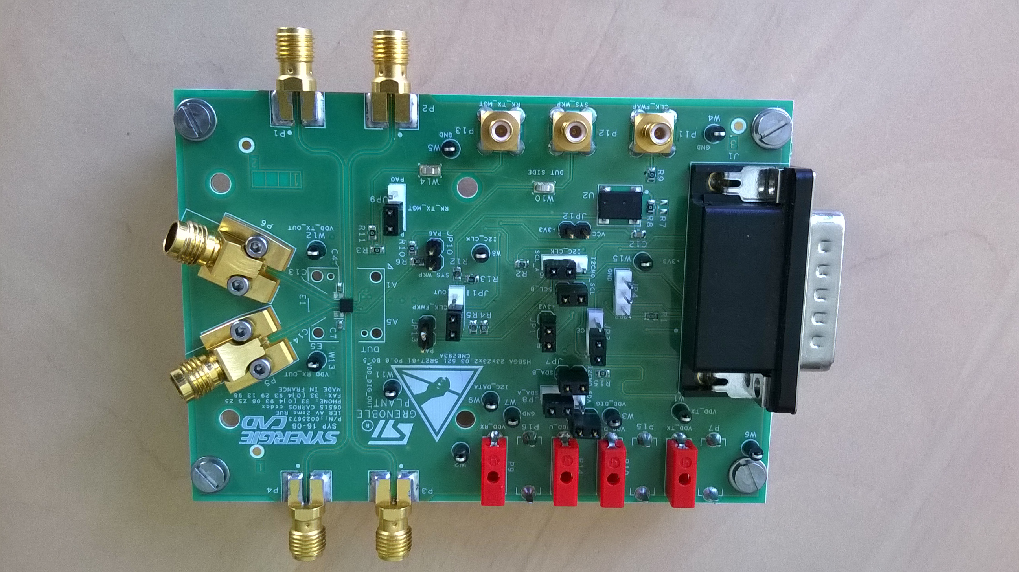
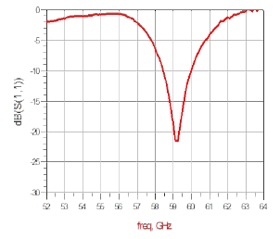
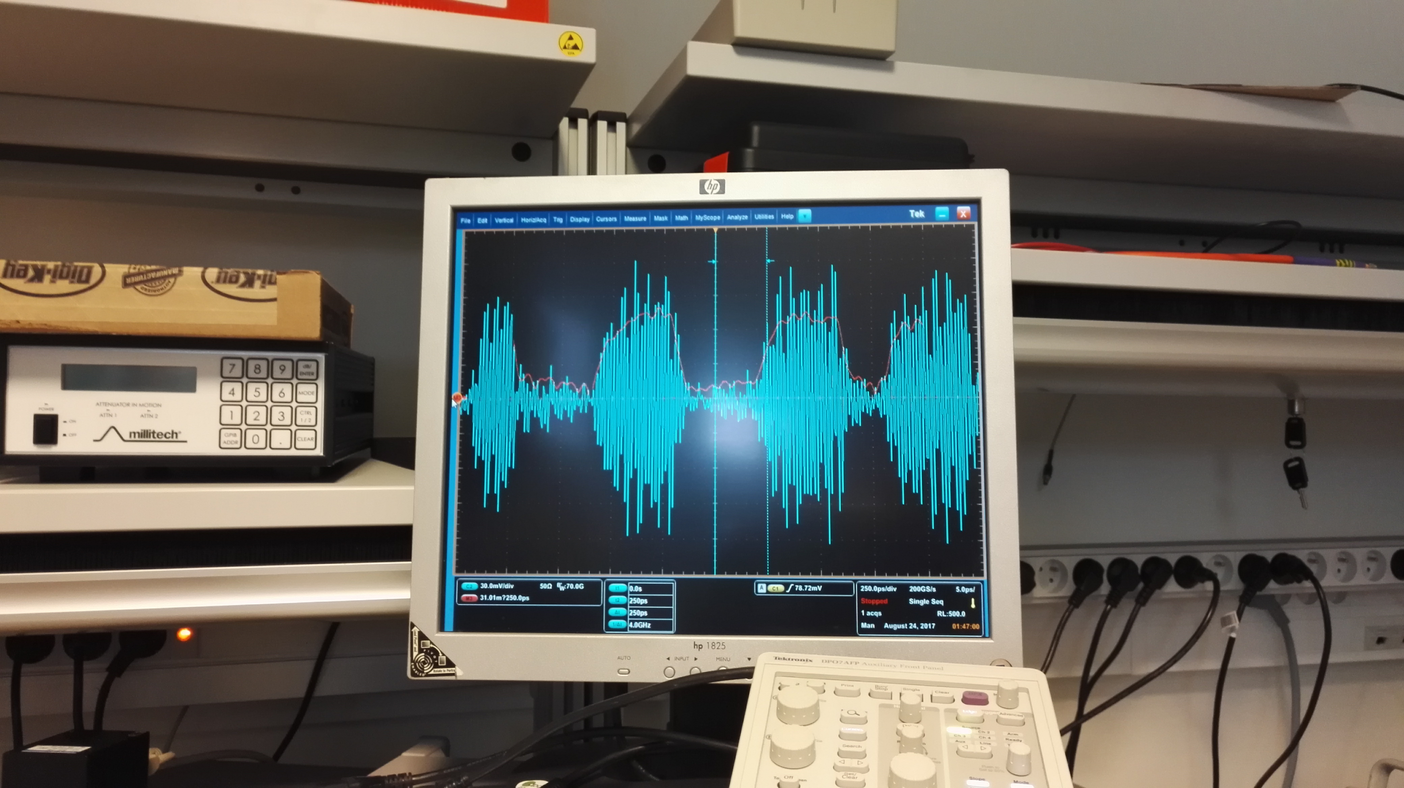
Higher readout bandwidth for future experiments
Outer enclosure
The future - Wireless data links?
Antenna
Chip
Layer C
Layer B
~10 cm
Layer A

Slide 26

Real time data analysis
DATA ANALYSIS
TOMORROW

Slide 27
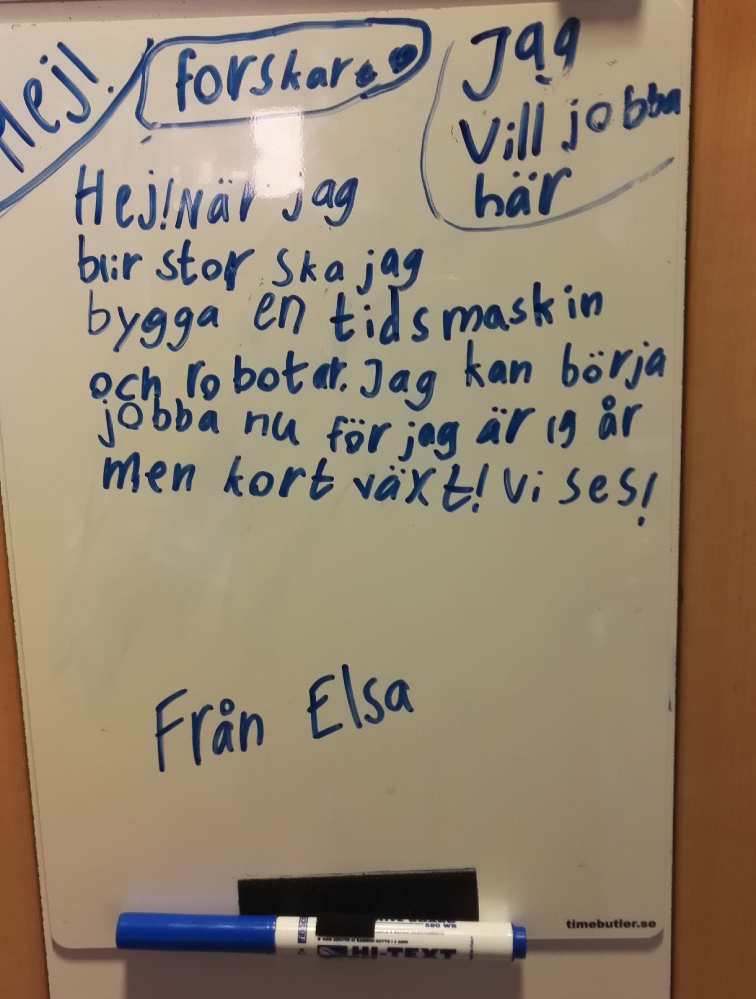
Extra material

Slide 28
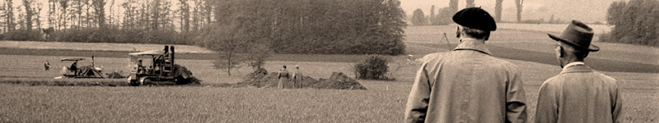
CERN-Conseil européen pour la Recherche nucléaire
Founded 1952 (1954 ratified) by 12 countries: Belgium, Denmark, France, Germany(West), Greece, Italy, Netherlands, Norway, Sweden, Switzerland, Great Britain and Yugoslavia
Name today: European Organization for Nuclear Research/Organisation européenne pour la Recherche nucléaire with two official languages (Eng/Fr). Today 22 member states (and 5 associative member states) + 40 more user countries
~2400 employee and ~10000 users (Uppsala University has ~6200 employee)
Budget ~1.2 GCHF/year (~9GSEK, comparable with a large university in Sweden). Sweden pay 2.73% (~30MCHF)/year (2017)

Slide 29
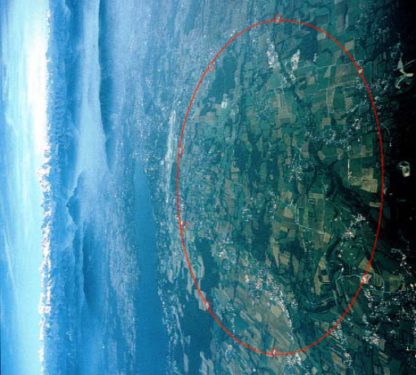
The Large Hadron Collider
The worlds largest and most powerful accelerator, started in 2008
Creates currently the hottest temperature in Universe (~5 trillion °C )
27km circumference with 1237 superconducting magnets (-271°C, colder than outer space)
Consumes 120MW

Slide 30
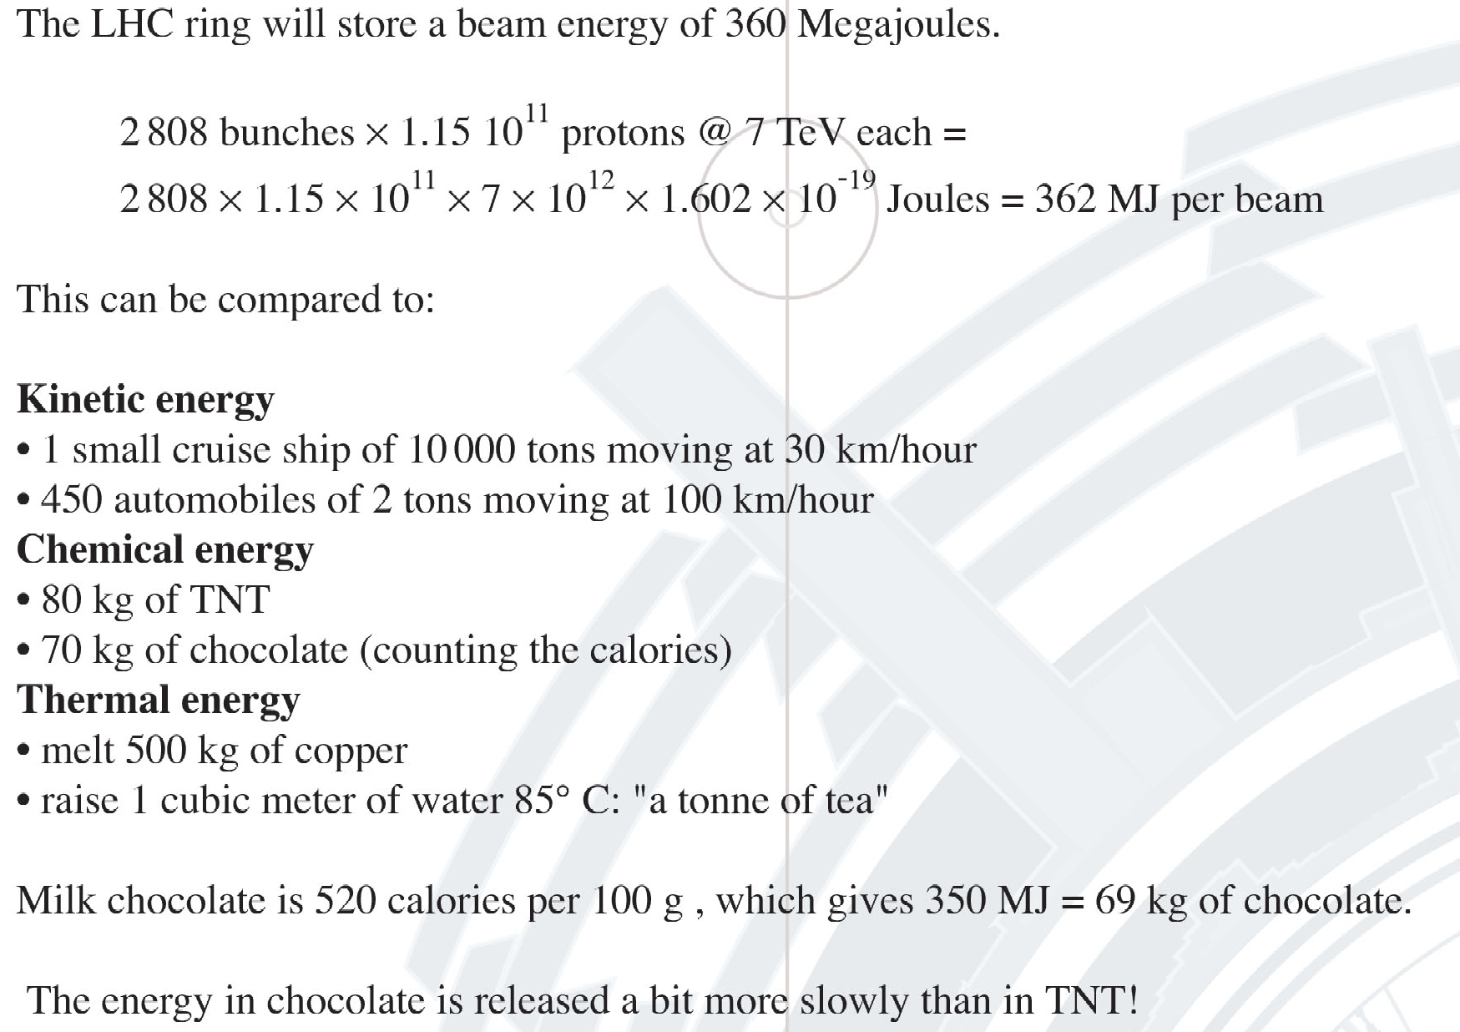
High energy-what??

Slide 31
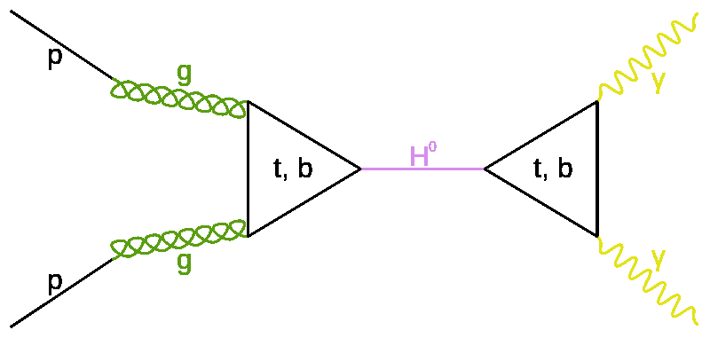
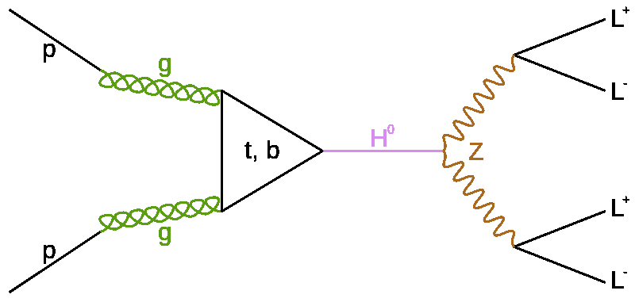
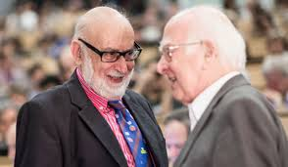
Higgs boson discovery
The two large experiments ATLAS and CMS at LHC announced on 4 July 2012 that both had independently made the same discover the Higgs boson.
The Higgs boson was discovered in two different decay channels.
More precise studies has confirmed that the discovered partcle is the Higgs boson.
The Nobel prize in Physics was awarded François Englert and Peter Higgs for the theoretical discovery of the Higgs boson.

